Slide 1


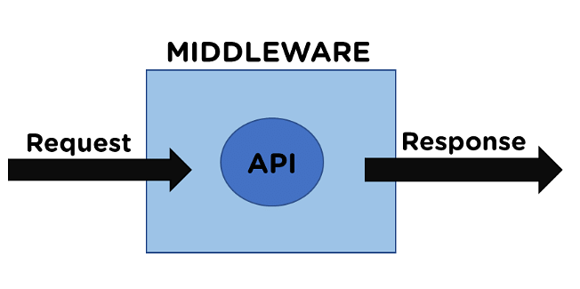

Rutas y Middleware en Express.js

Slide 2

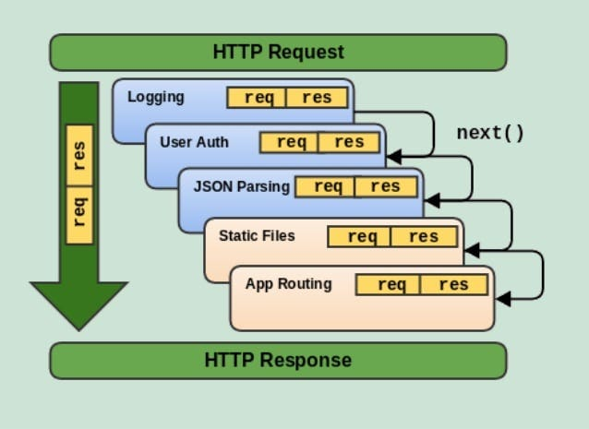
Introducción a Rutas en Express.js
En Express.js, las rutas definen cómo responde el servidor a las solicitudes HTTP en distintos puntos de acceso o URL. Cada ruta se asocia con una o varias funciones que determinan el procesamiento de la solicitud y la respuesta que se enviará al cliente. Esto permite gestionar diferentes tipos de solicitudes, como obtener datos, crear recursos o actualizar información, de forma organizada y eficiente.

Slide 3

Estructura Básica de una Ruta
La estructura de una ruta en Express.js incluye:
Método HTTP: Define el tipo de acción que se realizará (GET, POST, PUT, DELETE).
Ruta o URL: La dirección que identificará el recurso o acción específica.
Función controladora: Encargada de procesar la solicitud y definir la respuesta. Este esquema organiza la lógica de la aplicación en rutas específicas, facilitando la comprensión y el mantenimiento del código.

Slide 4
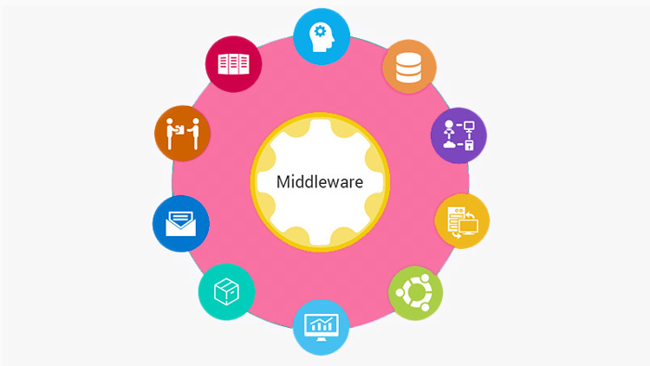
Métodos HTTP Comunes en Express.js
Express.js permite utilizar distintos métodos HTTP, cada uno adecuado para una acción:
GET: Recuperar datos desde el servidor.
POST: Enviar datos al servidor para crear un recurso.
PUT: Actualizar un recurso existente en el servidor.
DELETE: Eliminar un recurso. Cada método sigue las
convenciones de REST, ayudando a estructurar la API de manera intuitiva y en línea con los estándares de la web.

Slide 5
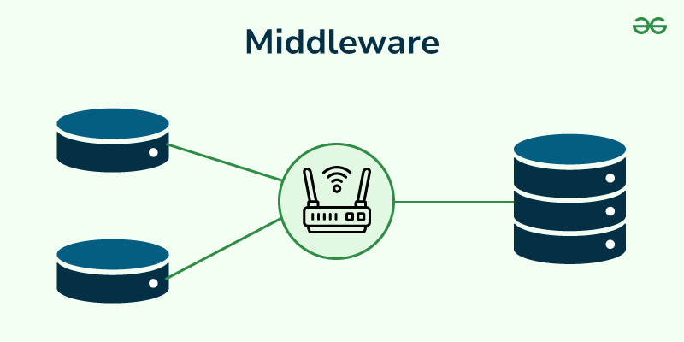
Uso de Middleware en Express.js
Los middleware son funciones intermedias que permiten gestionar y modificar las solicitudes y respuestas. En Express.js, un middleware puede:
Modificar el objeto de solicitud o respuesta.
Terminar el ciclo de solicitud-respuesta.
Pasar el control a la siguiente función en la pila. Los middleware ofrecen flexibilidad para añadir funcionalidades, como validación de datos o autenticación, sin cambiar las rutas directamente.

Slide 6

Tipos de Middleware en Express.js
Existen varios tipos de middleware en Express.js, cada uno con un propósito específico:
Middleware de aplicación: Se ejecuta en toda la aplicación o en rutas específicas, aplicando lógica a todas las solicitudes.
Middleware de rutas: Aplicado únicamente a una ruta o grupo de rutas.
Middleware de error: Diseñado para capturar y gestionar errores de forma centralizada.
Middleware de terceros: Paquetes externos que añaden funcionalidades, como autenticación o compresión de datos. El uso estratégico de middleware mejora la modularidad y la organización del código.

Slide 7
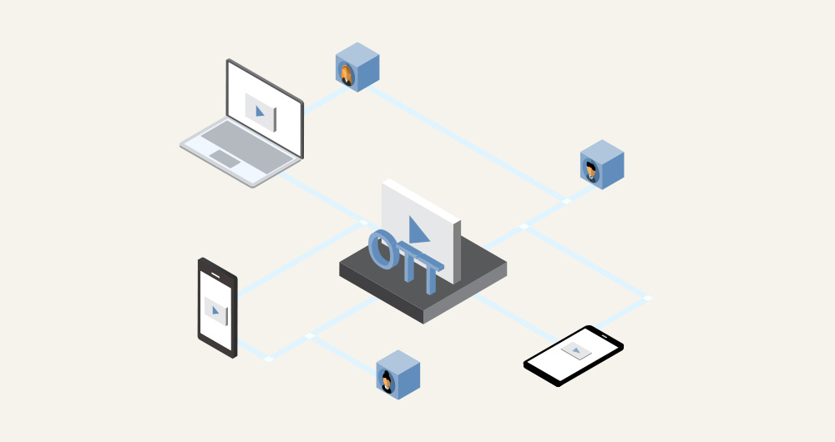
Gestión de Solicitudes HTTP
La gestión de solicitudes HTTP en Express.js implica entender y procesar los datos que llegan en cada solicitud. Esto incluye:
Cuerpo de la solicitud (body): Datos enviados desde el cliente, generalmente en formatos JSON o form-data.
Cabeceras (headers): Información adicional sobre la solicitud, como tipo de contenido o autenticación.
Parámetros de URL y Query Strings: Información pasada en la URL que se utiliza para especificar recursos. Cada parte de la solicitud puede ser accedida y procesada en Express, permitiendo responder adecuadamente.

Slide 8
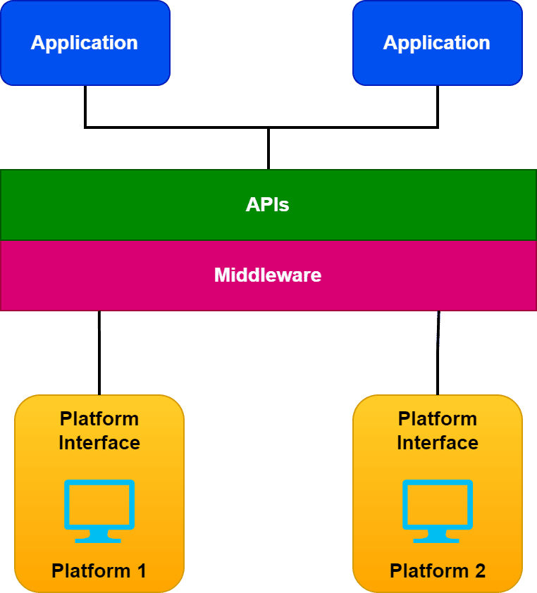
Rutas y Middleware
Para mantener la organización y eficiencia en una aplicación Express.js, considera las siguientes prácticas:
Modularización de rutas: Organiza las rutas en archivos separados por funcionalidad o recurso.
Uso de middleware reutilizables: Implementa middleware que puedan aplicarse en múltiples rutas o partes de la aplicación.
Gestión de errores centralizada: Incluye middleware de error para manejar excepciones sin afectar la experiencia del usuario.
Documentación clara: Mantén documentación de las rutas y middleware para asegurar la comprensión y el mantenimiento del proyecto. Estas prácticas contribuyen a una aplicación Express.js segura, clara y fácil de escalar.

Slide 9

El uso de rutas y middleware en Express.js es clave para crear aplicaciones web organizadas, escalables y flexibles. Las rutas permiten gestionar eficientemente las solicitudes HTTP, mientras que los middleware aportan modularidad al añadir funcionalidad sin complicar el código base. Con buenas prácticas en su implementación, Express.js facilita la creación de APIs robustas y de alto rendimiento, ideales para entornos de desarrollo modernos.

Slide 10

www.pio.edu.co
Formamos pioner@s para un
mundo laboral que sí existe…
#YoSoyPio

